Slide 1
Kaggle Dataset을 이용한
당뇨병 예측
팀장 : 신주용
팀원 : 김주환, 박은영, 이도원, 진광환, 허우영

Slide 2
역할분담
신주용
팀장, 전처리, 모델링 코드 구현, 발표자료 준비
김주환
모델링 코드 도움, 발표자료 준비
박은영
EDA, 데이터 시각화, 발표자료 준비
이도원
EDA, 모델링, 발표
진광환
EDA, 데이터 시각화, 모델링 코드 구현
허우영
EDA, 데이터 시각화, 발표

Slide 3
Contents
01. 주제
소개 및
Column 설명
02. EDA
시각화
03. 적용한 분석 기법
04. 분석 및
모델링 결과
05. 한계 및
발전 방향
Pycaret 이용

Slide 4
01. 주제소개
Diabetes, Hypertension and Stroke Prediction
70,652 survey responses from cleaned BRFSS 2015
Diabetes.csv만 이용
여러가지 요소들을 이용해 당뇨병을 예측

Slide 5
01. column 설명
Age
나이
Sex
성별
(0=여성, 1=남성)
HighChol
콜레스테롤 수치가 높은지?
(0=no, 1=yes)
BMI
저체중 18.5미만, 정상 18.5~24.9, 과체중 25~29.9, 비만 30~
physical activity in past 30 days - not including job 30일 내에 운동을 했는지 여부
(0=no, 1=yes)
PhysActivity

Slide 6
01. column 설명
Fruits
하루에 과일을 한번이상 먹는지
(0=no, 1=yes)
Veggies
하루에 채소를 한번이상 먹는지
(0=no, 1=yes)
HvyAlcoholConsump
한 주에 일정 횟수 이상 음주여부(남자: 14번 이상, 여자:7번 이상)
(0=no, 1=yes)
Would you say that in general your health is : 평소 자신의 건강상태에 대한 답변
(1=excellent, 2=very good, 3=good, 4=fair, 5=poor
GenHlth
days of poor mental health scale 1-30 days
(정신건강이 안 좋은 날 수)
MentHlth

Slide 7
01. column 설명
physical illness or injury days in past 30 days scale 1-30
(지난 30일 내 물리적 질환/부상일수)
PhysHlth
Do you have serious difficulty walking or climbing stairs? :
걷기나 계단 오르기에 어려움이 있는지
(0=no, 1=yes)
DiffWalk
Stroke
you ever had a stroke. : 뇌졸증 걸린 적이 있는지
(0=no, 1=yes)
HighBP
혈압이 높은 지
(0=no, 1=yes)
coronary heart disease (CHD) or myocardial infarction (MI)
코로나 심장질환 유무 or 심근경색 유무
(0=no, 1=yes)
HeartDiseaseorAttack
Diabetes
당뇨병인지
(0=no, 1=yes)

Slide 8
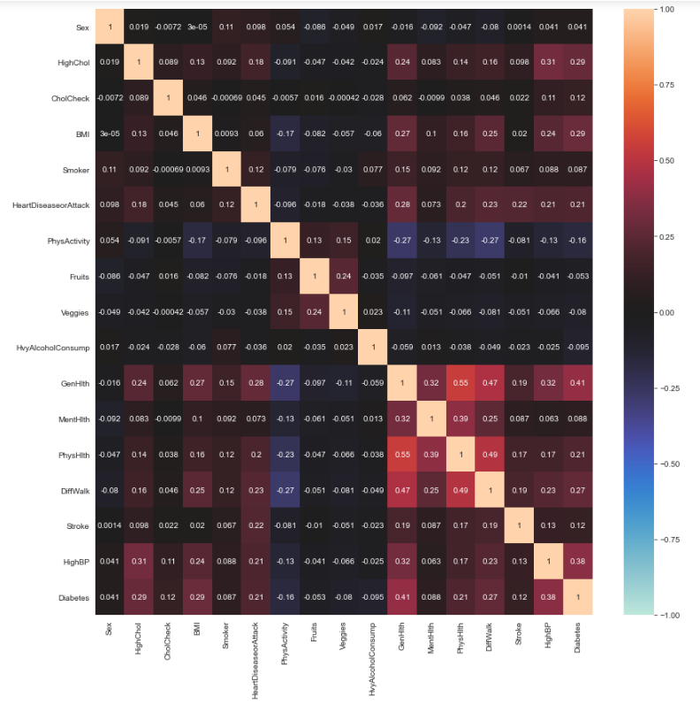
02. EDA 시각화
독립변수 간 상관관계가 보이고 있다.

Slide 9
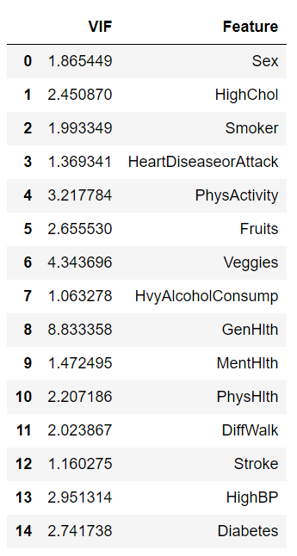
02. EDA 시각화
분산팽창요인이 10이하로 낮게 잡혀서 다중공선성이 존재하지 않음.
MentHlth, PhysHlth, DiffWalk column과의 상관관계가 매우 높다.
GenHlth column 자체가 관측자의 주관에 따라 편향된 데이터일 가능성이 있다.

Slide 10
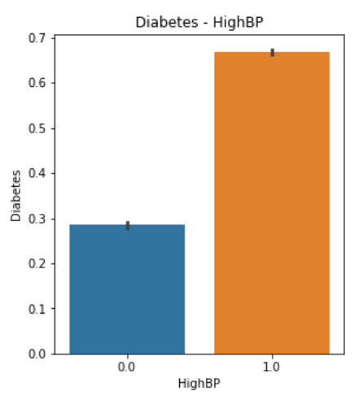
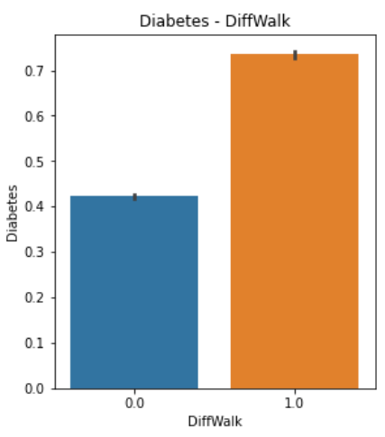
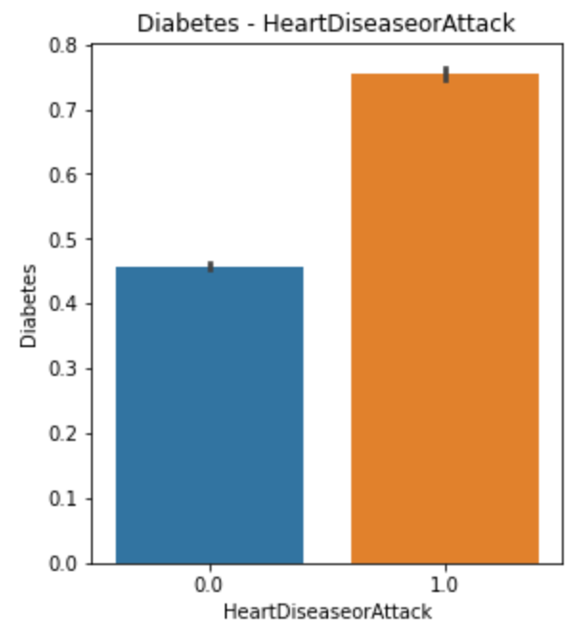
02. EDA 시각화
고혈압, 또는 뇌졸증이 있는 경우 당뇨병 발병률이 더 높은 양상을 보임
계단을 오를 때 불편함을 겪는 경우 당뇨병 발병률이 더 높은 양상을 보임
코로나 관련 심장질환이나 심근경색이 있는 경우 당뇨병 발병률이 높다.

Slide 11
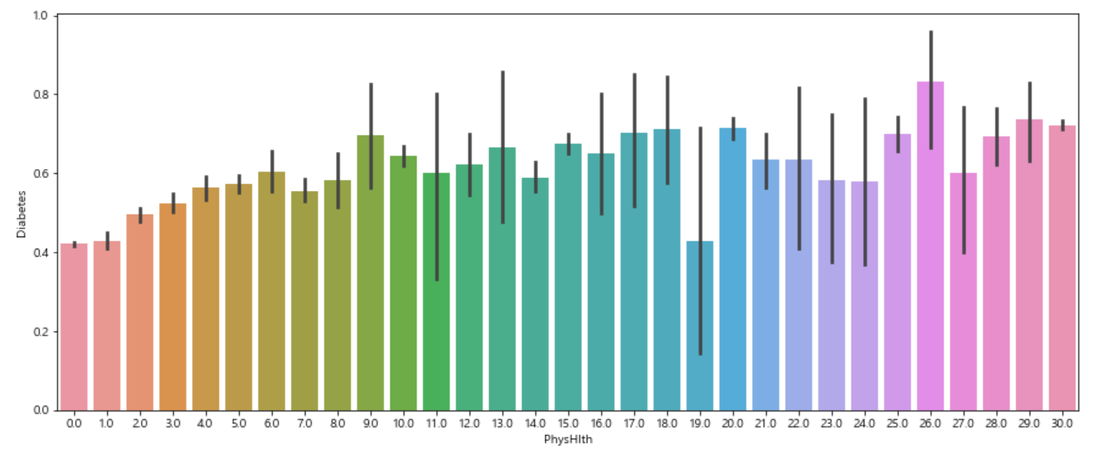
02. EDA 시각화
- 지난 한 달 동안 물리적인 부상을 입은 날 수와 당뇨병 발병률은 우상향의 관계를 보이지만
시각화만으로는 상관관계를 예측하기가 어려움.

Slide 12
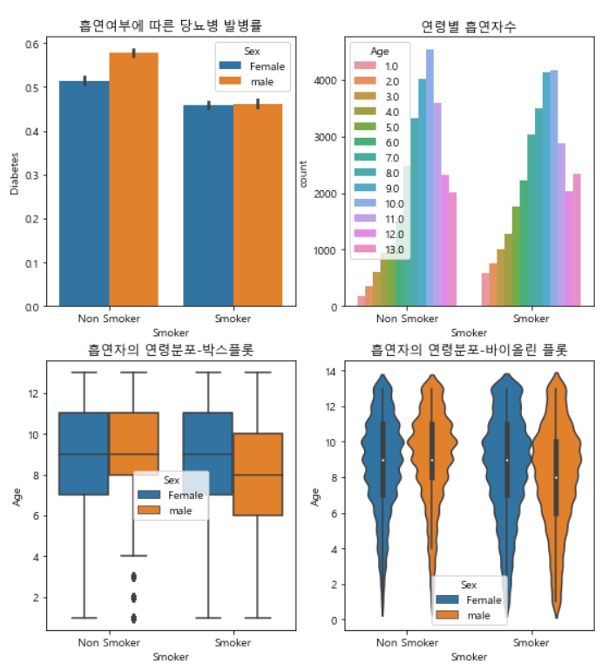
02. EDA 시각화
흡연을 하는 사람이 당뇨병 발병률이 높음
일반적으로 여자보다 남자가
당뇨병 발병률이 높은 경향성을 보임

Slide 13
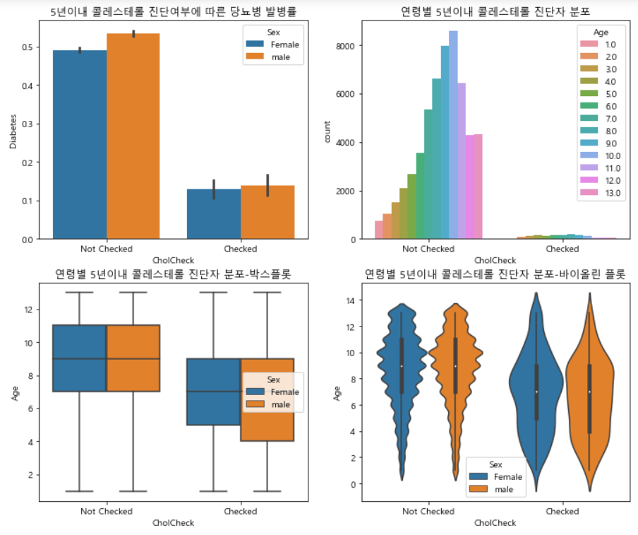
02. EDA 시각화
5년 이내에 콜레스테롤 진단을 받은 군이 당뇨병 발생률이 현저하게 낮음
콜레스테롤 진단을 받은 군은
그렇지 않은 군보다 연령분포가
고른 양상을 보임

Slide 14
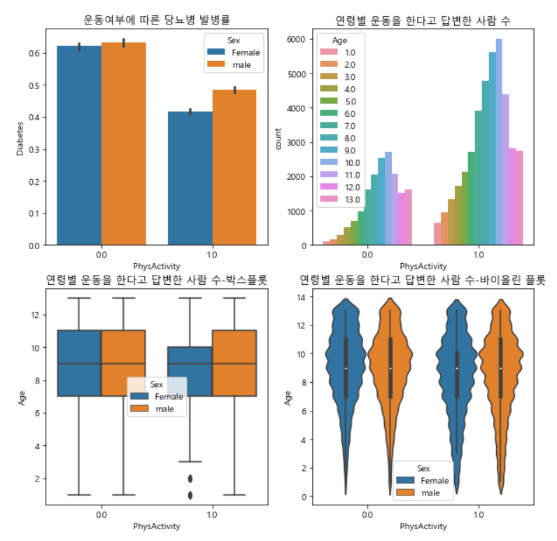
02. EDA 시각화
30일 이내에 운동을 했을 때 당뇨병 발병률이 더 낮음

Slide 15
머신러닝

Slide 16
Preprocess
Train
80%
Age 열 삭제
2. train_test_split(test_size=0.2, random_state=33)
3. StandardScaler 적용
4. PCA 적용
Test
20%

Slide 17
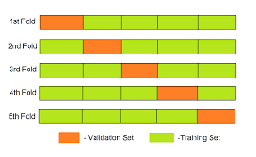
사용한 머신러닝 모델
GBM
AdaBoost
Bagging
RandomForest
SupportVectorMachine
LogisticRegression
XGBoost
LightGBM
모든 모델에 Kfold n_split=5 적용

Slide 18
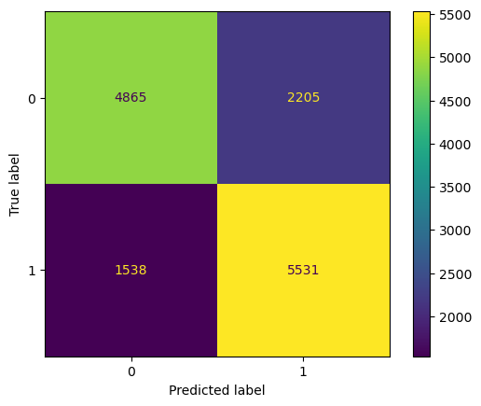
GBM
accuracy_score : 0.7352
recall_score : 0.7824
precision_score : 0.7149
f1 score : 0.7471

Slide 19
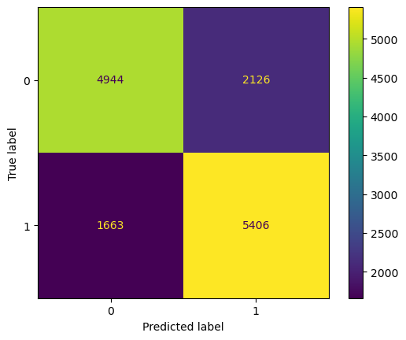
AdaBoost
accuracy_score : 0.7396
recall_score : 0.7539
precision_score : 0.7329
f1 score : 0.7433

Slide 20
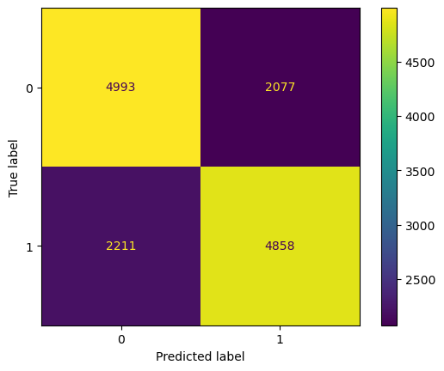
Bagging
accuracy_score : 0.6915
recall_score : 0.6767
precision_score : 0.6973
f1 score : 0.6869

Slide 21
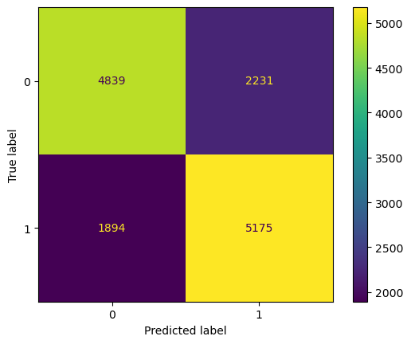
RandomForest
accuracy_score : 0.7082
recall_score : 0.7283
precision_score : 0.7001
f1_score : 0.7139

Slide 22
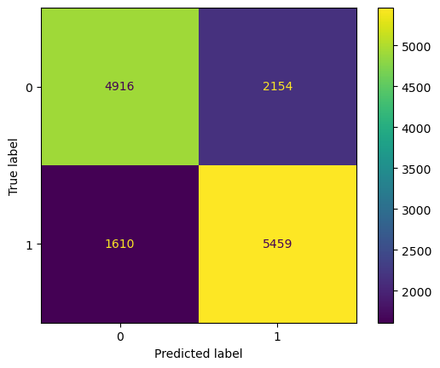
SupportVectorMachine
accuracy_score : 0.7212
recall_score : 0.7713
precision_score : 0.7010
f1_score : 0.7345

Slide 23
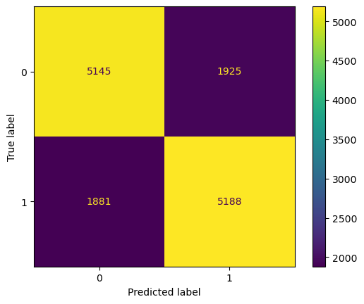
LogisticRegression
accuracy_score : 0.7351
recall_score : 0.7415
precision_score : 0.7321
f1_score : 0.7368

Slide 24

XGBoost
accuracy_score : 0.7105
recall_score : 0.7333
precision_score : 0.7012
f1_score : 0.7169

Slide 25

LightGBM
accuracy_score : 0.7279
recall_score : 0.7586
precision_score : 0.7146
f1_score : 0.7360

Slide 26
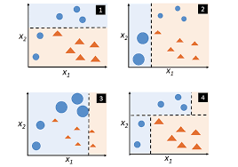
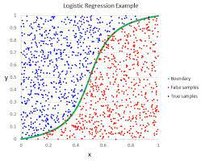
Best ML Models
AdaBoostClassifier
accuracy_score : 0.7396562698917887
recall_score : 0.7539963219691611
precision_score : 0.732948294829483
f1 score : 0.7433233386793112
LogisticRegression
accuracy_score : 0.7351297828700757
recall_score : 0.7415476022068185
precision_score : 0.732122905027933
f1_score : 0.7368051163117578

Slide 27
Pycaret
Python AutoML Iibrary 활용
Top 3 Models
Gradient Boosting Classifier
Acc : 0.7528 Recall : 0.7977 Prec : 0.7319 F1 : 0.7634
2. Light Gradient Boosting Machine
3. Ada Boost Classifier

Slide 28
Pycaret Blending
Top 3 모델을 혼합하여 더 정확도가 높은 모델을 만들기
블렌딩 평가 - Top 1 모델보다 정확도가 약간 떨어졌다. (-0.0003)
Accuracy : 0.7525, Recall : 0.7966, Prec : 0.7320, F1 : 0.7629
Learn
Learn
Learn
Training
set
Training
data
Predict
Learn
Predict
Predict
Predict
Predict
Predict
Testing
set
Testing
data
Predict
Predict
Predict
Predict
Predict
Predict
Predict
Layer 1
Layer 2

Slide 29
Pycaret 모델 마감
Model
Creation
Hyperparameter
Tuning
마감된 모델 평가
Accuracy : 0.7570
Recall : 0.7987
Prec : 0.7372
F1 : 0.7667
Data
Proprocessing
PyCaret
Ensembling
Model
Comparison
& Analysis
Deployment

Slide 30
딥러닝

Slide 31
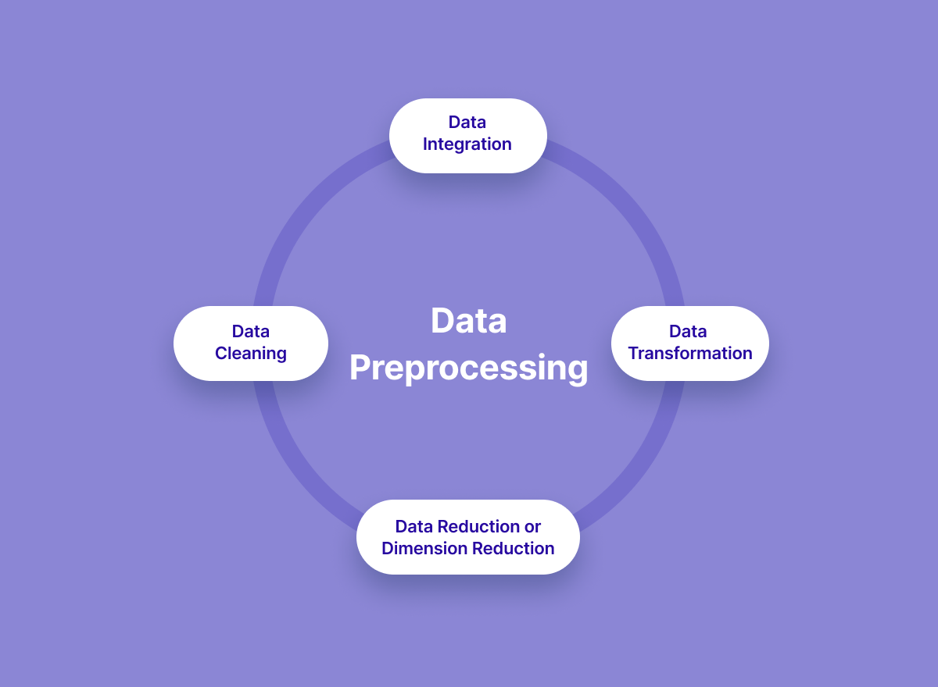
딥러닝 Preprocess Case 1
1. Age 열 삭제
2. StandardScaler 적용
3. PCA 적용

Slide 32
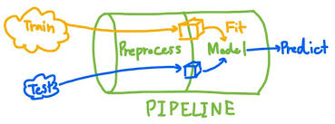
딥러닝 Preprocess Case 2
Pipeline 사용
StandardScaler 적용 column : Age, BMI, MentHlth, PhysHlth
One-Hot Encoding 적용 column : 그 외 모든 열

Slide 33
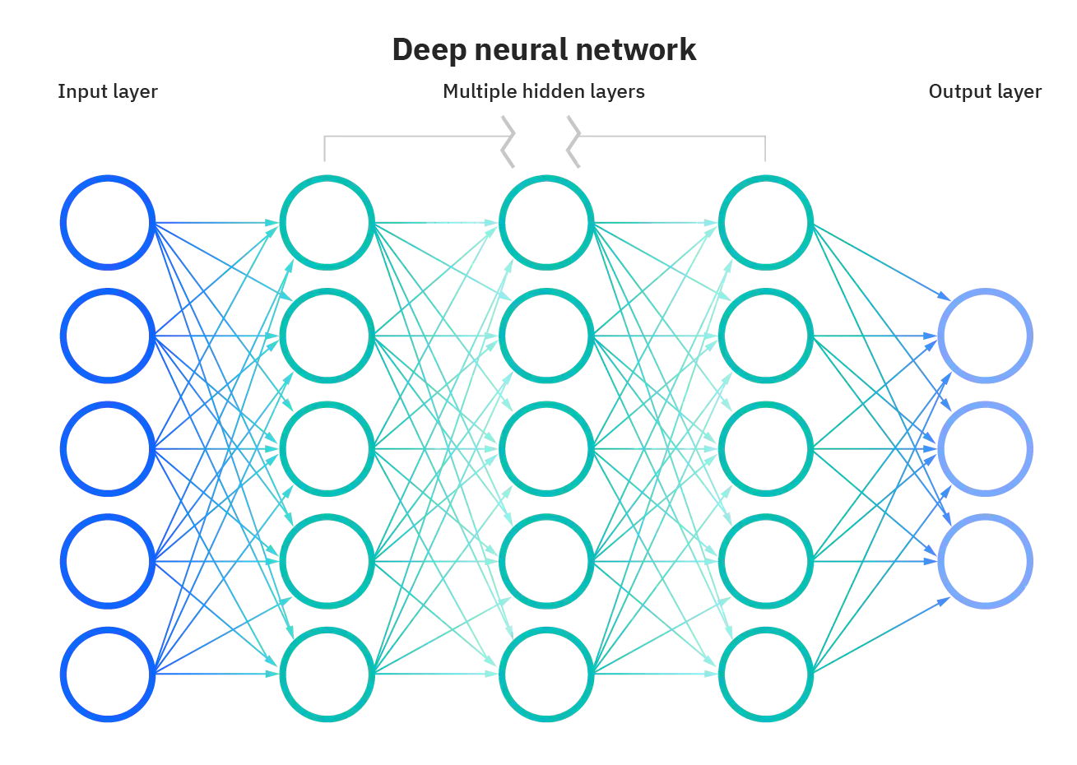
인공신경망 모델

Slide 34
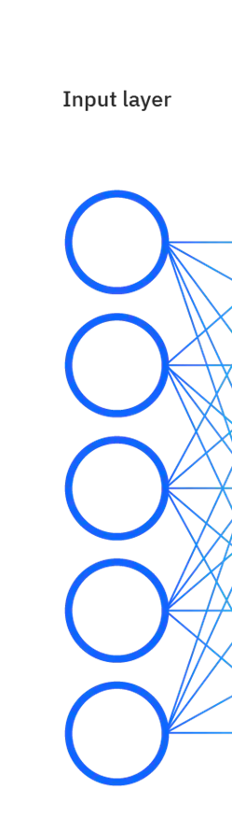
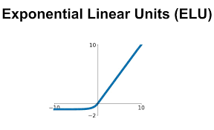
Layer 1. Input layer (Dense)
Input Dimension = 14
Units = 300
Kernel Initializer = He Uniform
Batch Normalization
Activation = ELU
Drop Out = 0.2

Slide 35
Layer 2. Hidden layer A (Dense)
Units = 200
Kernel Initializer = He Uniform
Batch Normalization
Activation = ELU
Drop Out = 0.2

Slide 36
Layer 3. Hidden layer B (Dense)
Units = 100
Kernel Initializer = He Uniform
Batch Normalization
Activation = ELU
Drop Out = 0.2

Slide 37
Layer 4. Hidden layer C (Dense)
Units = 50
Kernel Initializer = He Uniform
Batch Normalization
Activation = ELU
Drop Out = 0.2

Slide 38
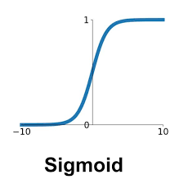
Layer 5. Output layer (Dense)
Units = 1
Activation = Sigmoid

Slide 39
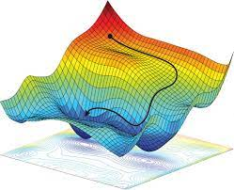
Compile
Optimizer = Adam
Loss = Binary Crossentropy
Metrics 1 = Binary_accuracy
Metrics 2 = Recall
Metrics 3 = Precision

Slide 40
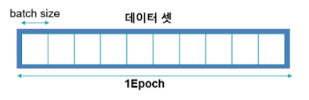
모델 Fit
Batch Size = 300
Epochs = 20
Validation Split = 0.2

Slide 41
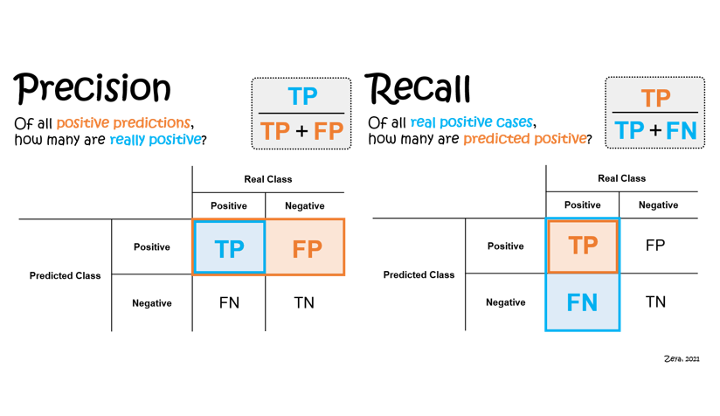
Case 1 딥러닝 모델 평가
Loss : 0.5246
Accuracy : 0.7407
Recall : 0.7954
Precision : 0.7169

Slide 42
인공신경망 모델

Slide 43
Layer 1. Input layer (Dense)
Input Dimension = 33
Units = 256
Kernel Initializer = He Normal
Batch Normalization
Activation = ELU

Slide 44
Layer 2. Hidden layer A (Dense)
Units = 512
Kernel Initializer = He Normal
Activation = ELU

Slide 45
Layer 3. Hidden layer B (Dense)
Units = 512
Kernel Initializer = He Normal
Activation = ELU

Slide 46
Layer 4. Hidden layer C (Dense)
Units = 256
Kernel Initializer = He Normal
Activation = ELU
Drop Out = 0.5

Slide 47
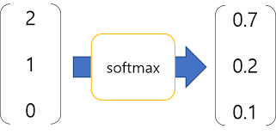
Layer 5. Output layer (Dense)
Units = 2
Activation = Softmax

Slide 48
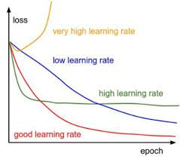
Compile
Optimizer = Adam (Learning Rate = 0.01)
Loss = Categorical Crossentropy
Metrics 1 = Categorical_accuracy

Slide 49
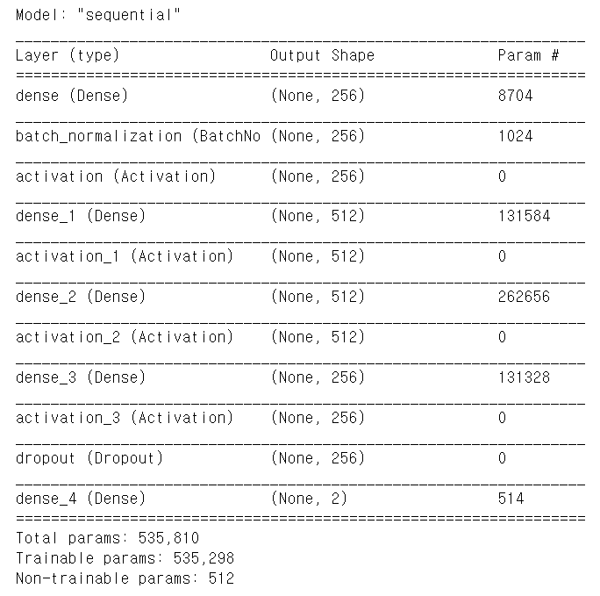
Summary

Slide 50
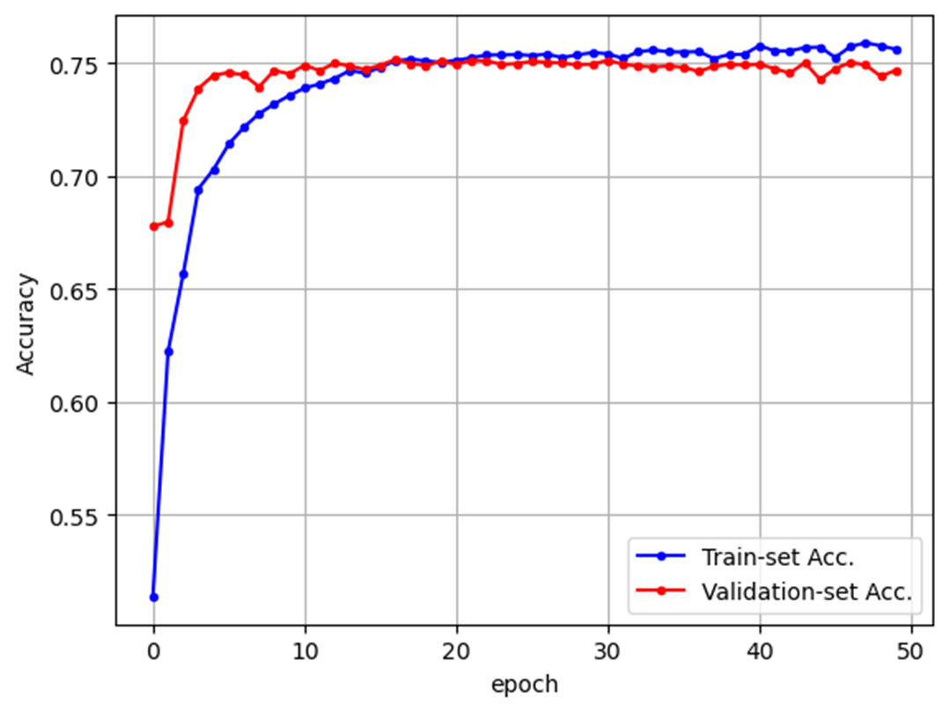
모델 Fit
Batch Size = 5000
Epochs = 50
Validation Split = 0.3

Slide 51
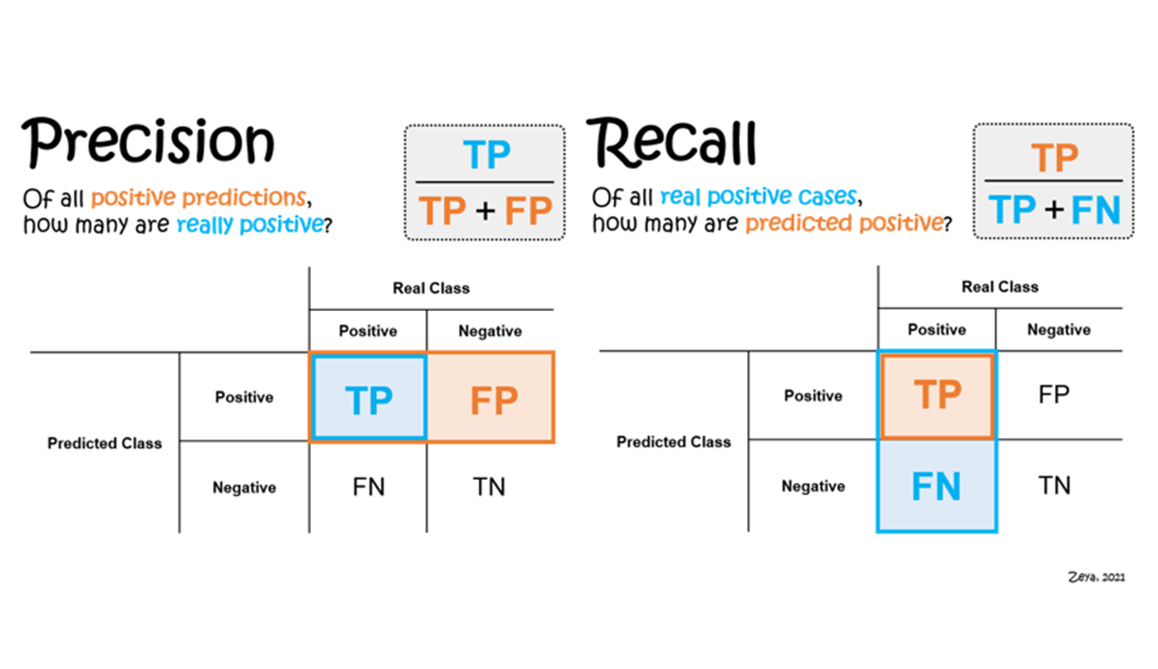
Case 2 딥러닝 모델 평가
Loss : 0.5025
Accuracy : 0.7533
Recall : 0.8008
Precision : 0.7268

